Slide 1
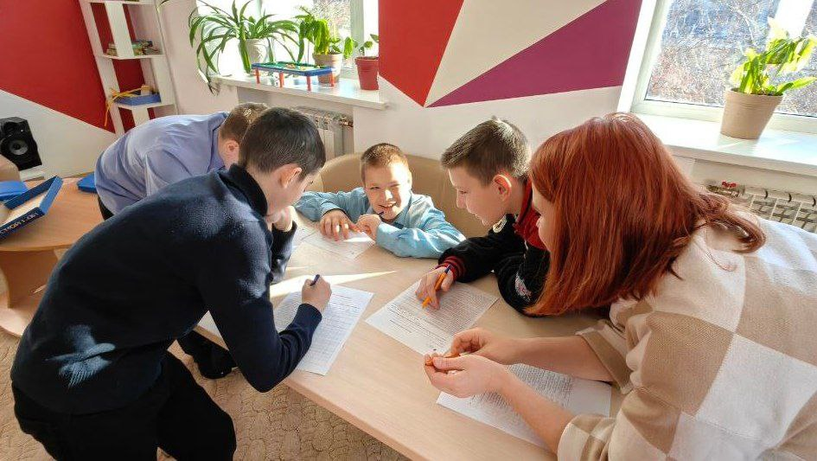
Краевое государственное автономное
учреждение социальной защиты
«Камчатский центр социальной помощи
семье и детям «СЕМЬЯ»,
Камчатский край
Центр содержательного досуга для детей и подростков «ПОРТАЛ»

Slide 2
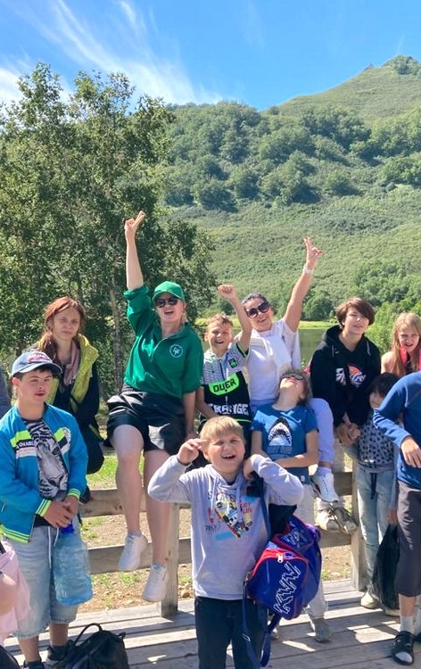
Проблемы несовершеннолетних
неорганизованность досуга детей,
неумение распорядится своим свободным временем
Потребности несовершеннолетних :
расширение форм занятости, видов деятельности подростков;
расширение опыта общения, развитие коммуникативных навыков;
расширение сфер деятельности;
формирование умения находить адекватные способы решения индивидуальных социальных проблем, преодоления факторов риска;
формирование социально приемлемых форм поведения;
улучшение детско-родительских отношений

Slide 3
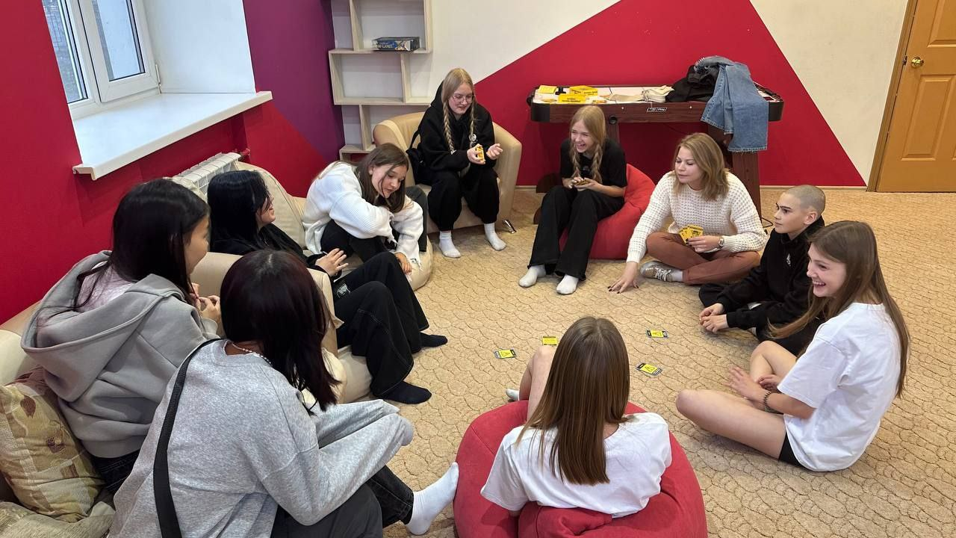

ПРОБЛЕМА: Подростки, не занятые общественно-полезной деятельностью, не занимающиеся в учреждениях дополнительного образования, составляют особую группу риска. У них больше шансов попасть в асоциальные группы, приобщиться к вредным привычкам, стать участниками противоправных действий. По статистике МВД каждое двадцатое преступление совершается несовершеннолетним или при их участии.
Согласно исследованиям, подростки, которые нигде не занимаются, чаще прибегают к агрессивному поведению, являются нарушителями дисциплины
ИДЕЯ: Пространство Центра поможет подросткам удовлетворить их возрастные потребности в общении, внимании и признании, в овладении новыми прикладными и социальными навыками.
В Центре они получат поддержку и смогут развить коммуникативные и социальные навыки, укрепится их психоэмоциональное состояние, появится позитивный социальный опыт, расширится зона их общения, кругозор, будет формироваться гражданская позиция,
…то есть, сформируются предпосылки к их успешной социальной адаптации

Slide 4
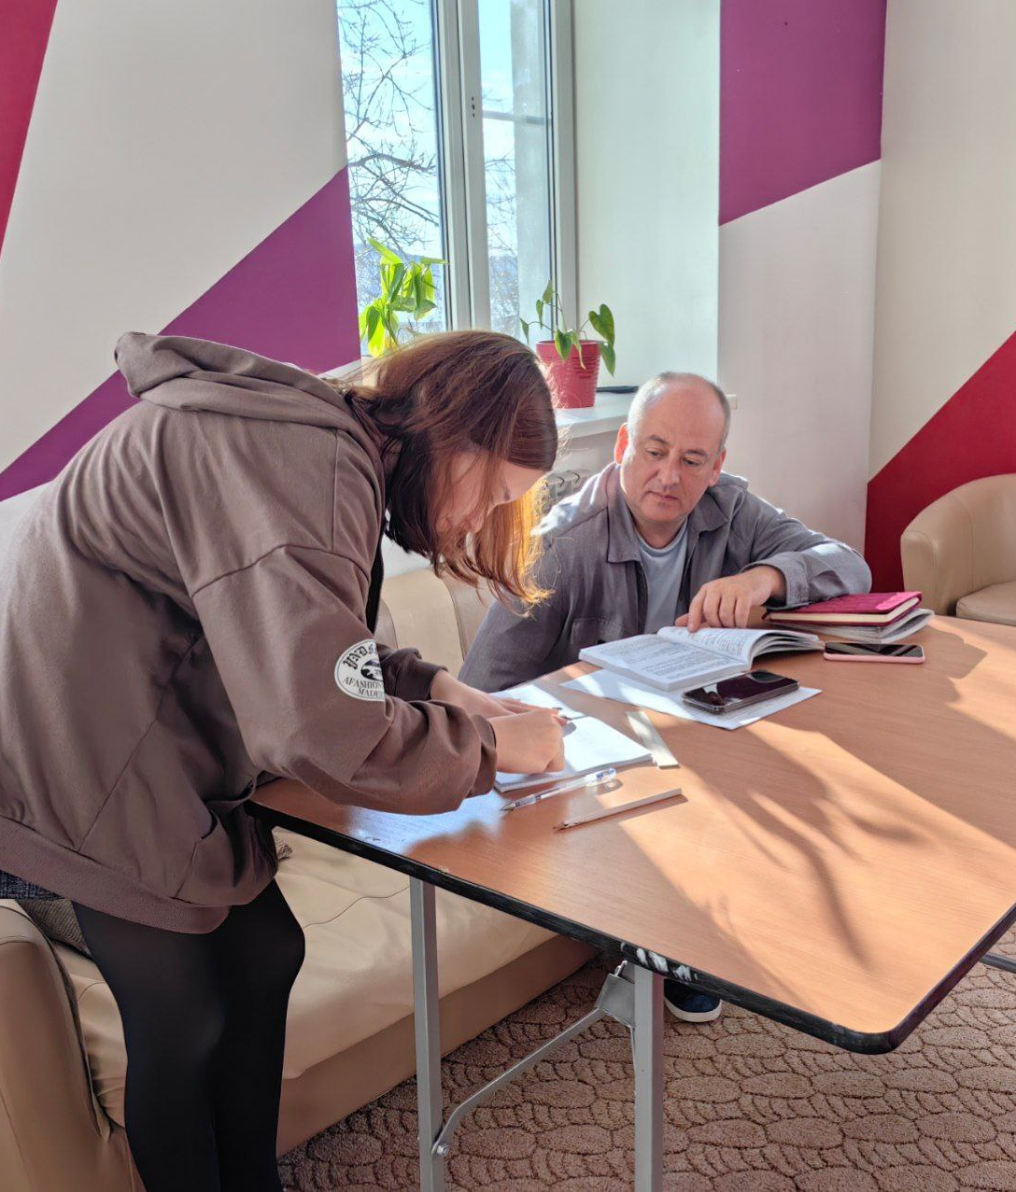
Целевая группа
• Несовершеннолетние 10 - 17,5 лет, в том числе, находящиеся в трудной жизненной ситуации, в социально опасном положении:
  дети из малообеспеченных семей;
  дети из семей, где родители не исполняют свои родительские обязанности,
  дети, состоящие на различного видах профилактического учета;
  дети, имеющие условные сроки исполнения наказания за совершенные правонарушения.
• Желающие несовершеннолетние, в том числе дети проводящие досуг без присмотра взрослых в неприспособленных для этого местах (подъезды, трубы, гаражи);
Семьи или законные представители детей, в том числе, находящихся в трудной жизненной ситуации в социально опасном положении.

Slide 5
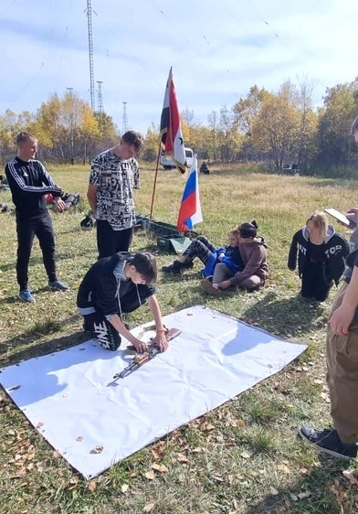
Цель практики
развитие и социализация подростков через организацию их досуга
Территория внедрения
Петропавловск-Камчатский городской округ
задачи практики:
формирование социально приемлемых форм поведения у подростков;
развитие личностных ресурсов несовершеннолетних, способностей к самореализации;
помощь в формировании и развитии активной жизненной позиции;
восстановление ресурса семьи в социализации детей

Slide 6
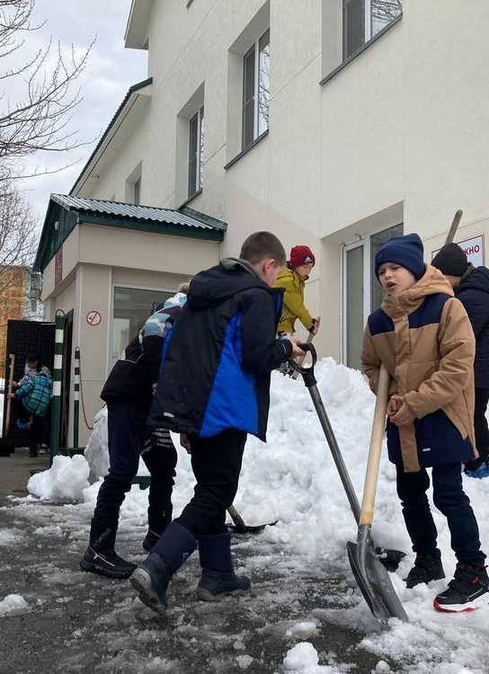
Центр содержательного досуга для детей и подростков
Время работы с 09.00 до 20.00 ч. 6 дней в неделю
Зона 1. Свободное пространство: свободное время, тематические социально-ориентированные мероприятия, социальное репетиторство, психолого-педагогические тренинги, мастер-классы.
Зона 2. Помощь узких специалистов
Зона 3. Кружки и клубы
Зона 4. Спортивное развитие и оздоровление
Отдельные направления работы: группы дневного пребывания для детей, особенно нуждающихся в помощи, состоящих на различных видах профилактического учета;
организация отдыха и оздоровления детей в лагере дневного пребывания;
семейные мастерские
Социальные педагоги
Организуют различные виды деятельности несовершеннолетних, мероприятия, направленные на развитие социальных инициатив – волонтерские акции, мероприятия гражданско-патриотической направленности
01
02
Педагоги дополнительного образования
обеспечивают творческое развитие несовершеннолетних, членов семей
Педагоги-психологи
Осуществляют психолого-педагогическую коррекцию. Консультируют несовершеннолетних, родителей. Оказывают помощь в решении конкретных проблем психологического характера
03
04
Специалисты по социальной работе
Оказывают помощь несовершеннолетним, их родителям в решении социальных проблем

Slide 7
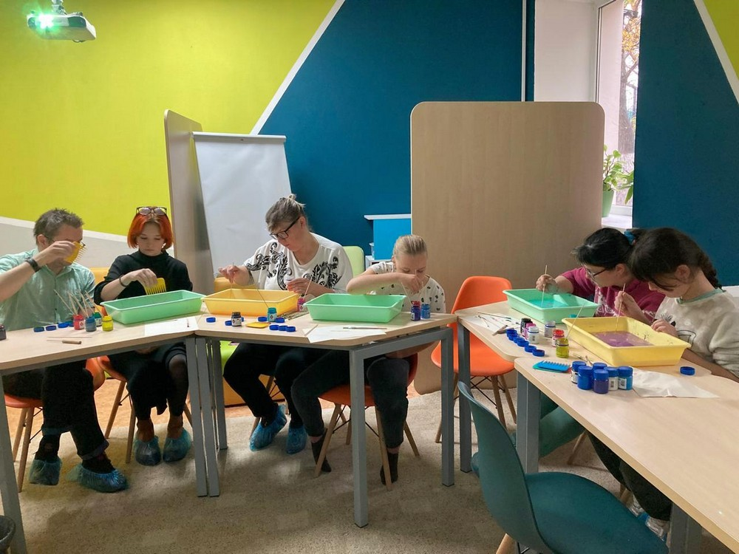
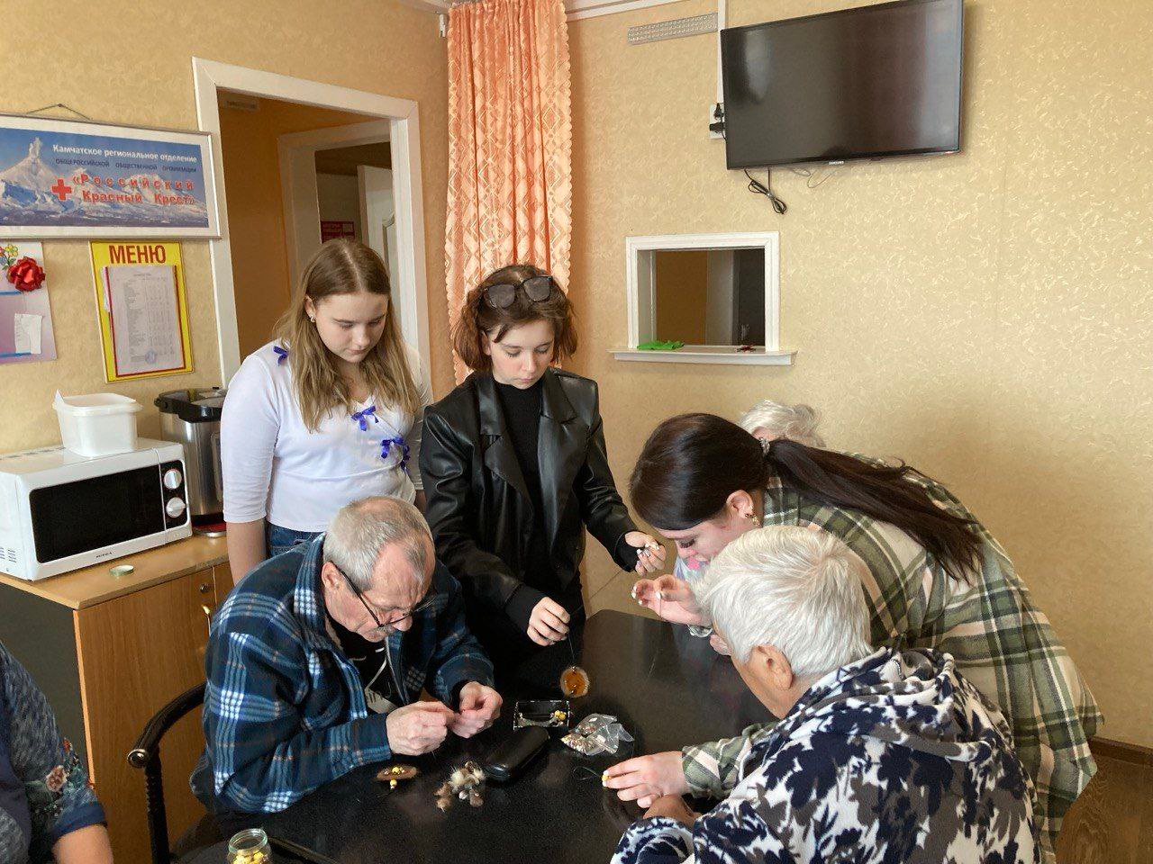
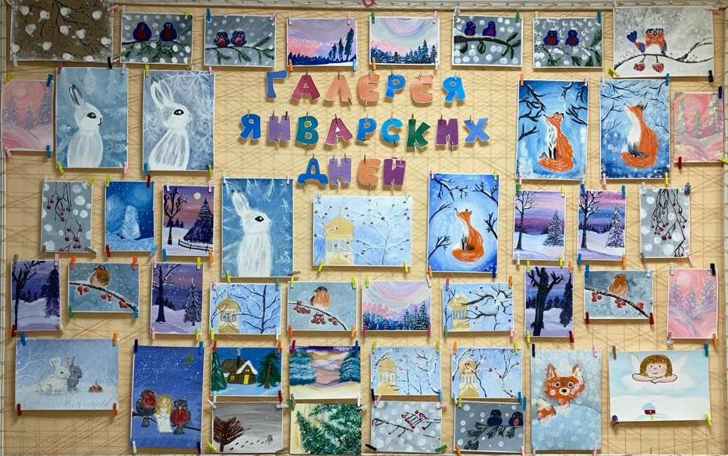
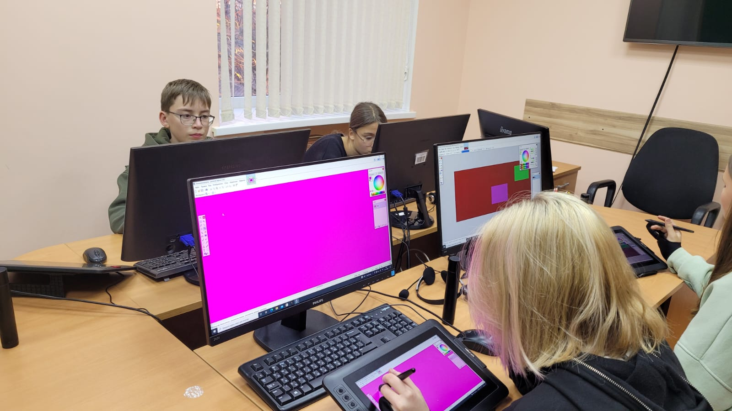
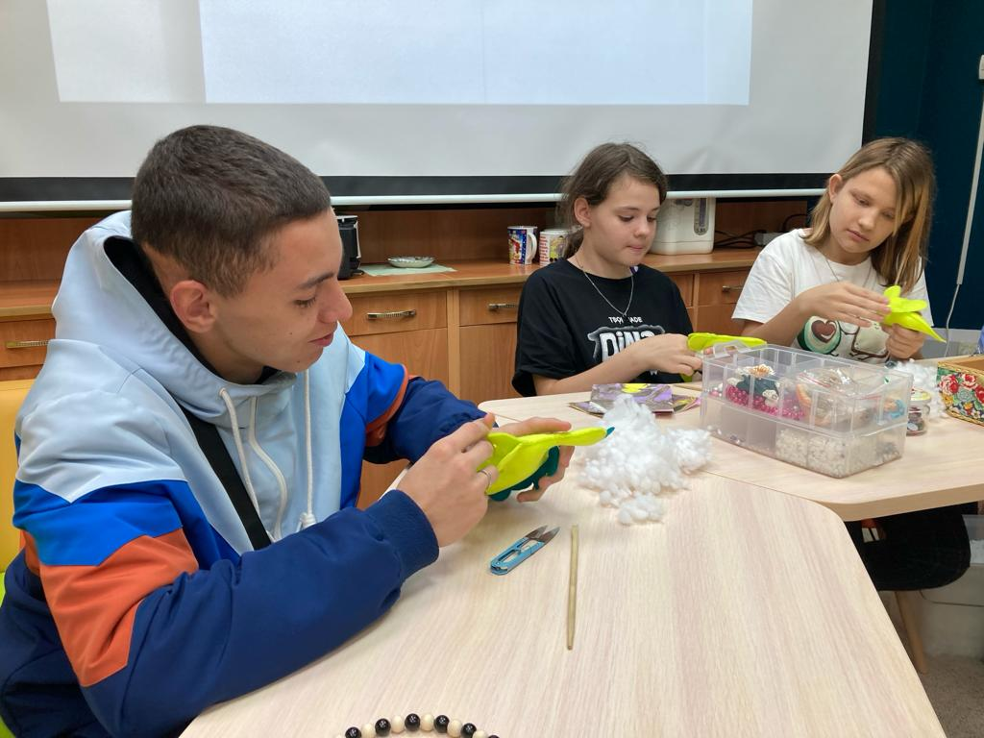
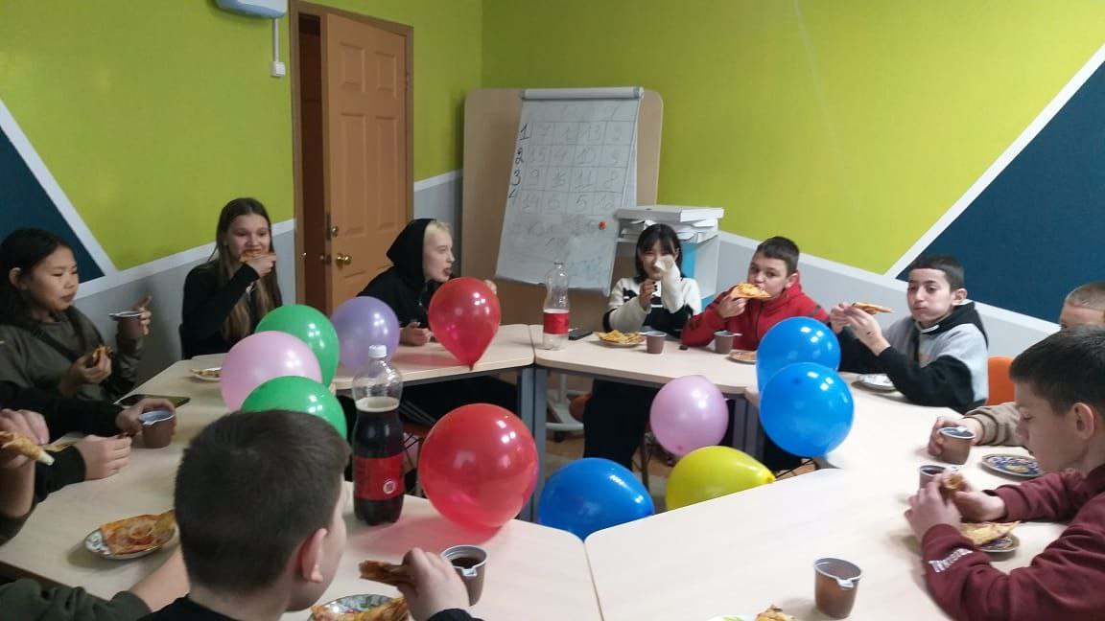

Slide 8
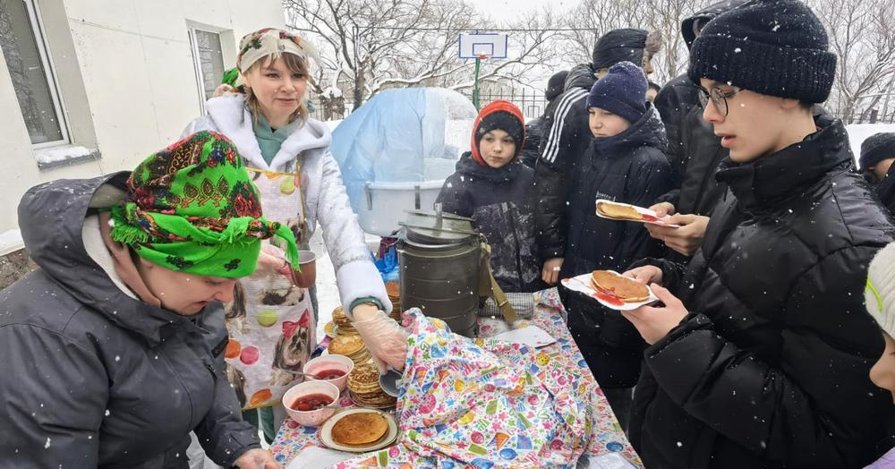
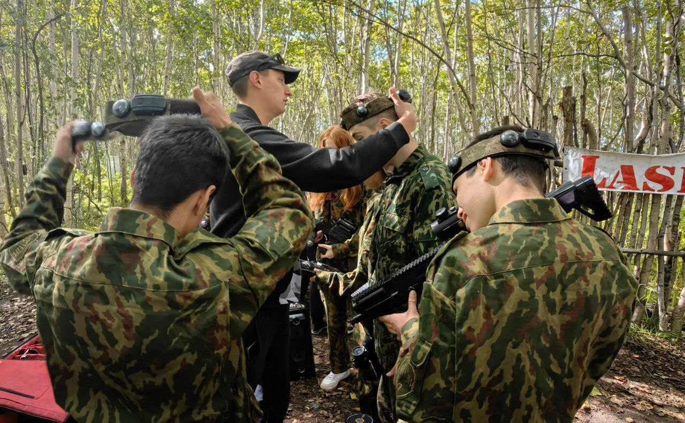
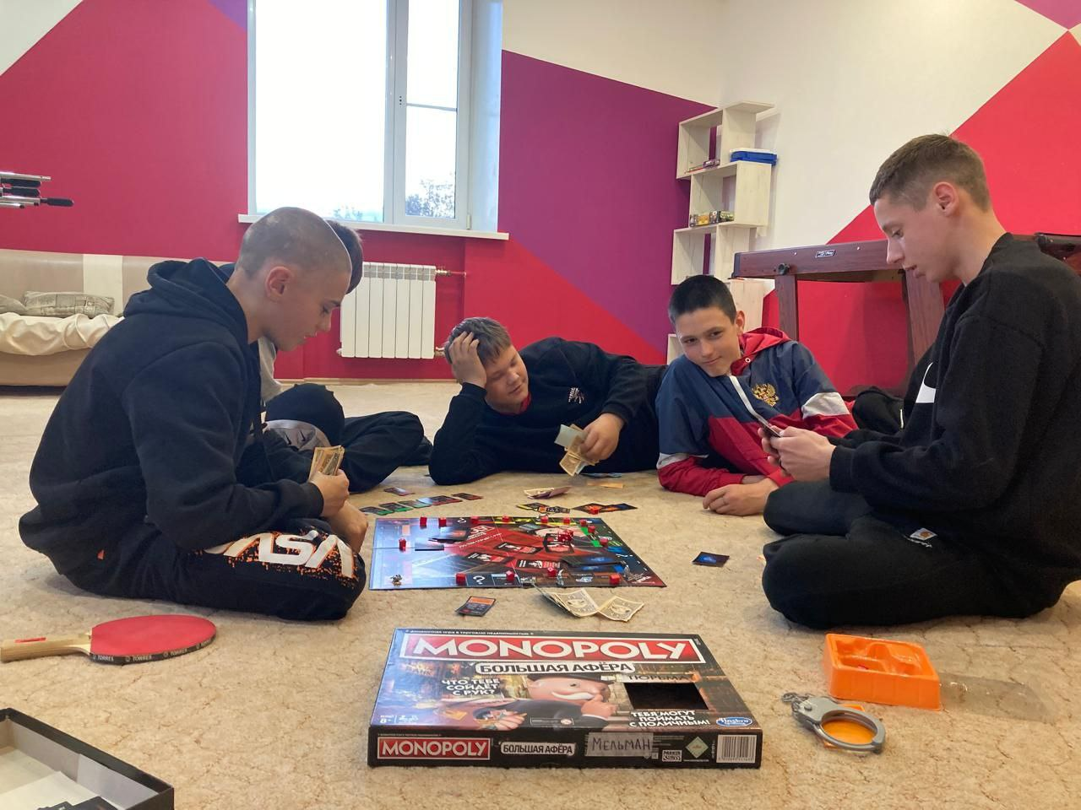
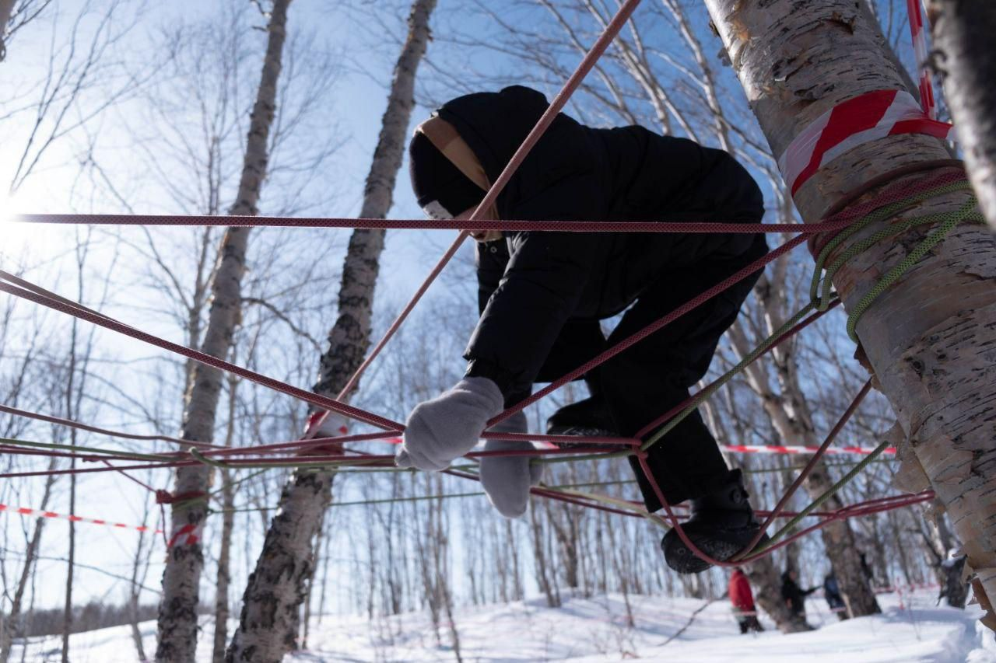
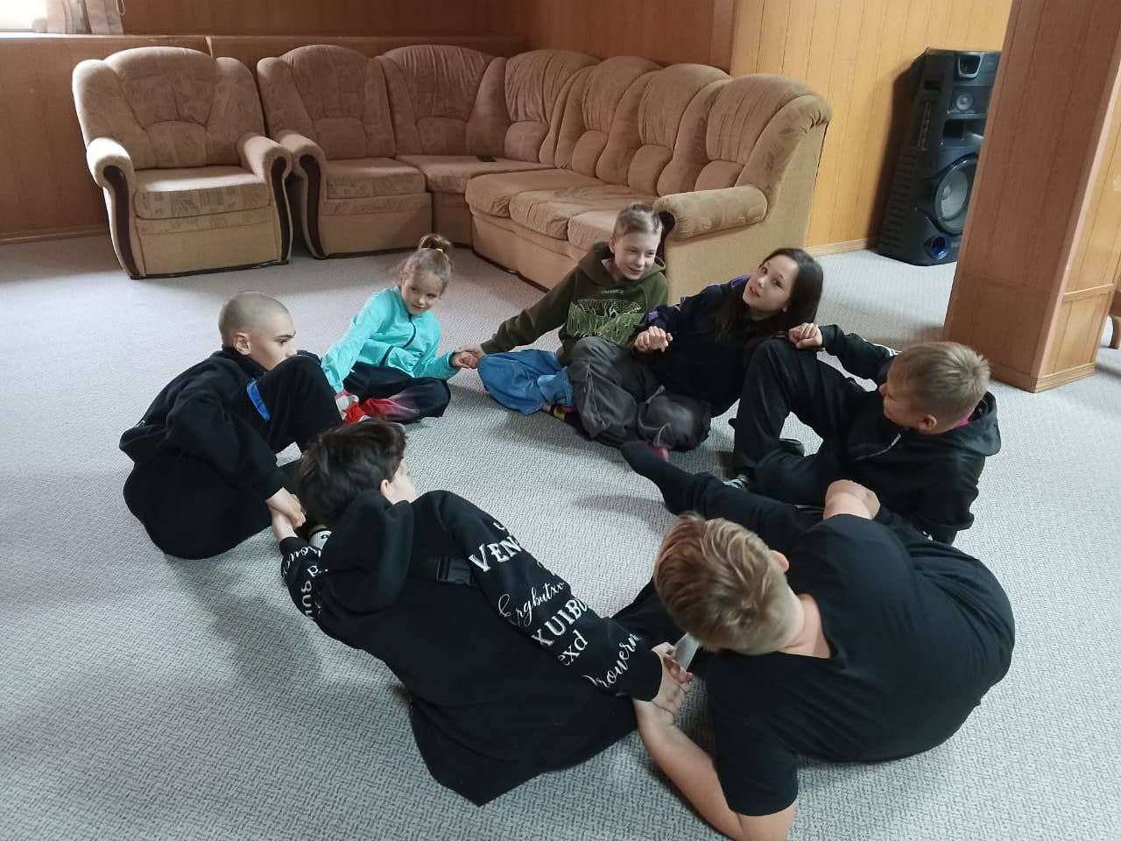
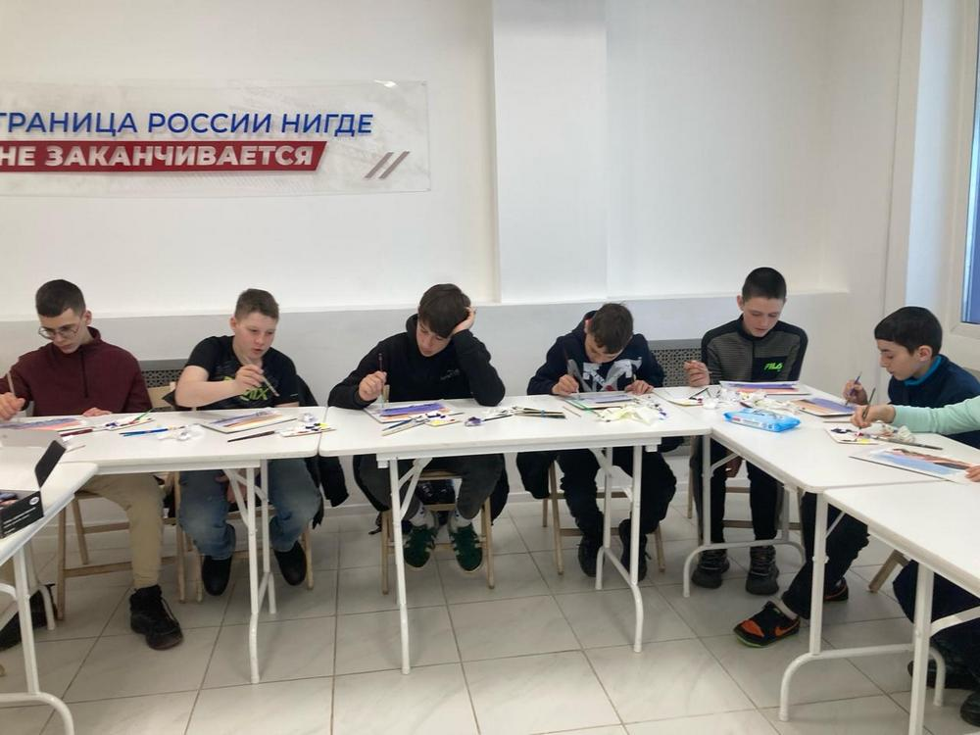

Slide 9
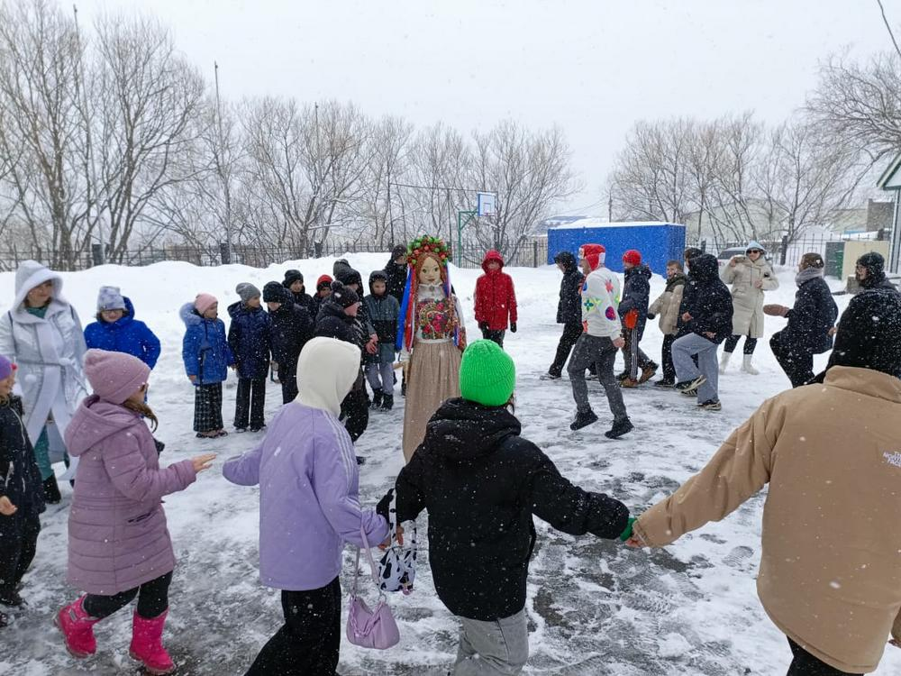
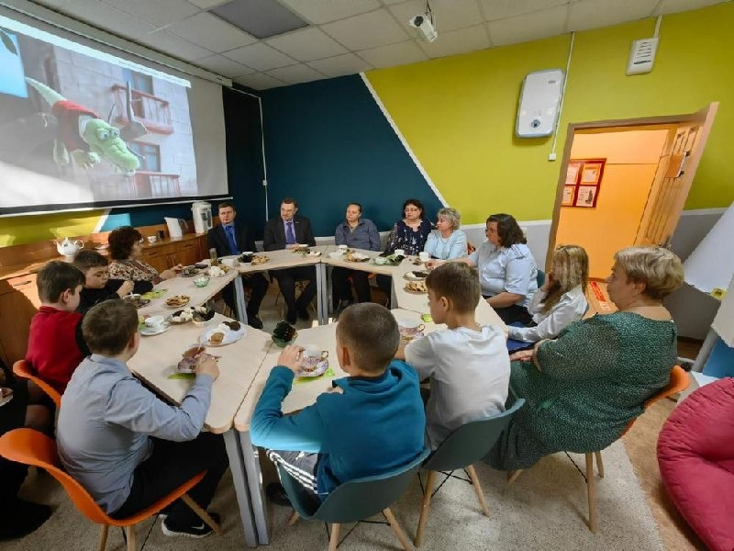
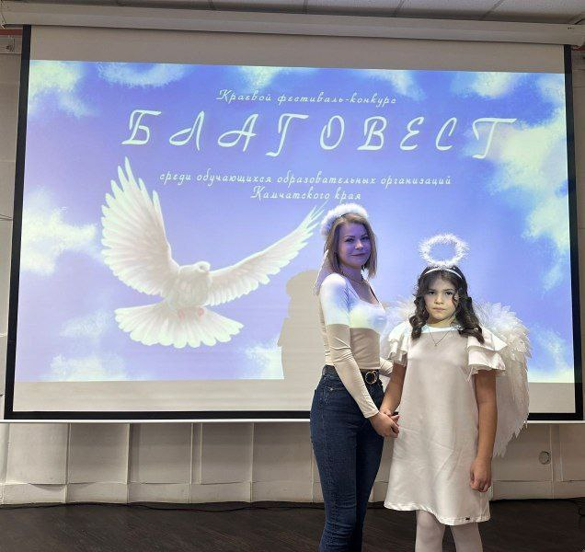
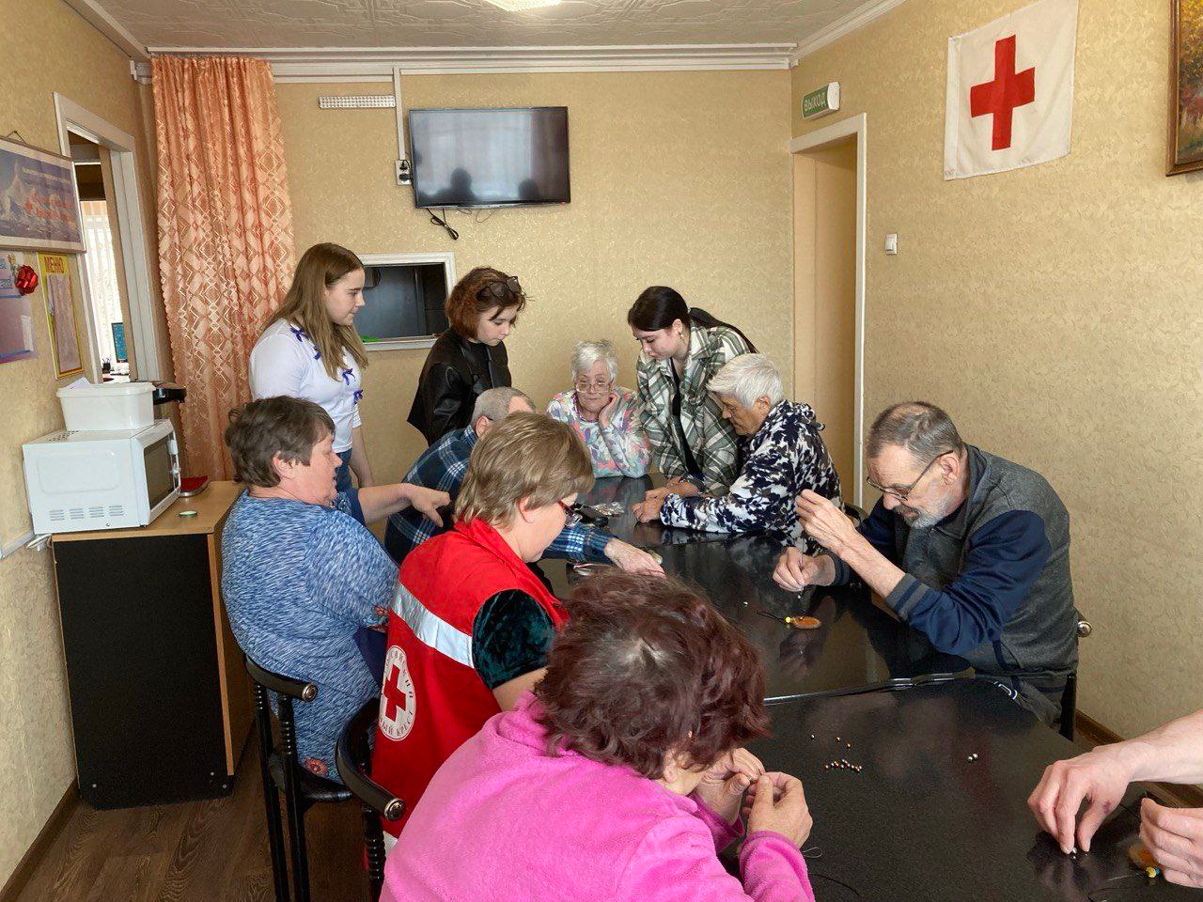
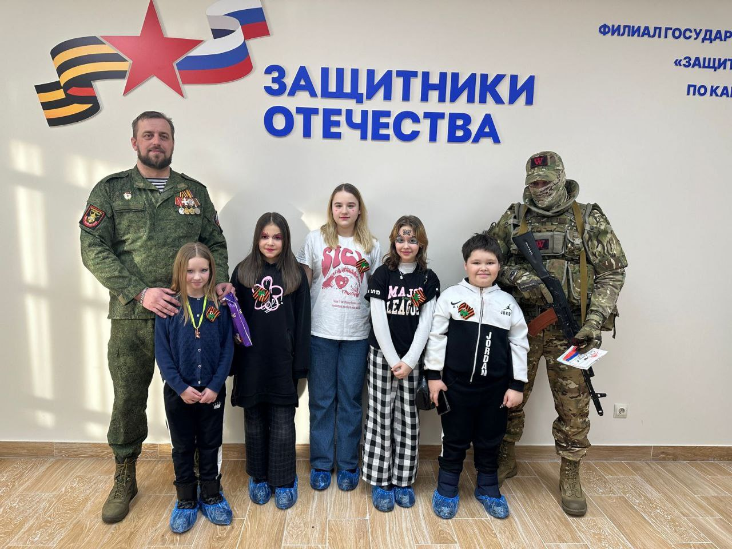
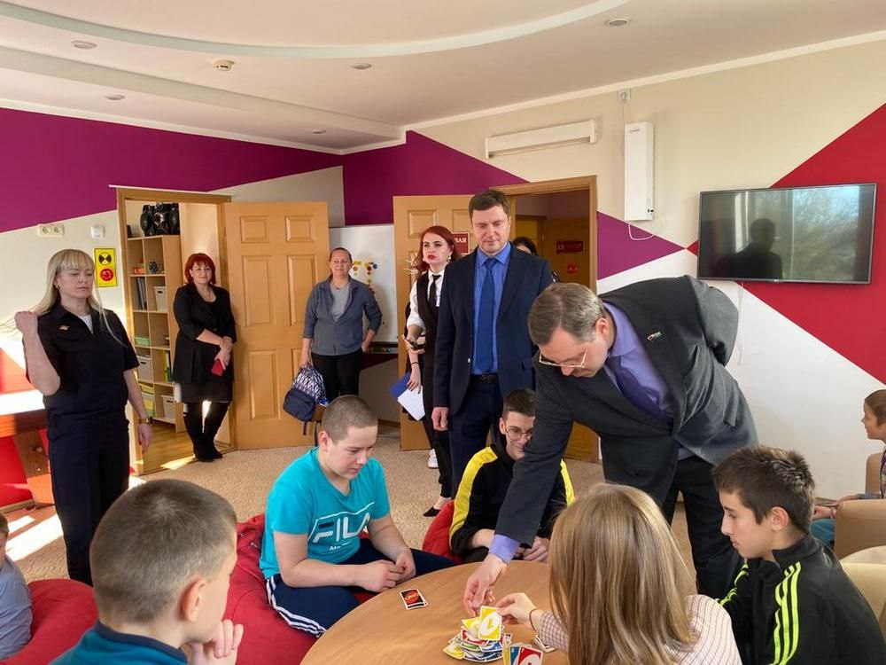

Slide 10
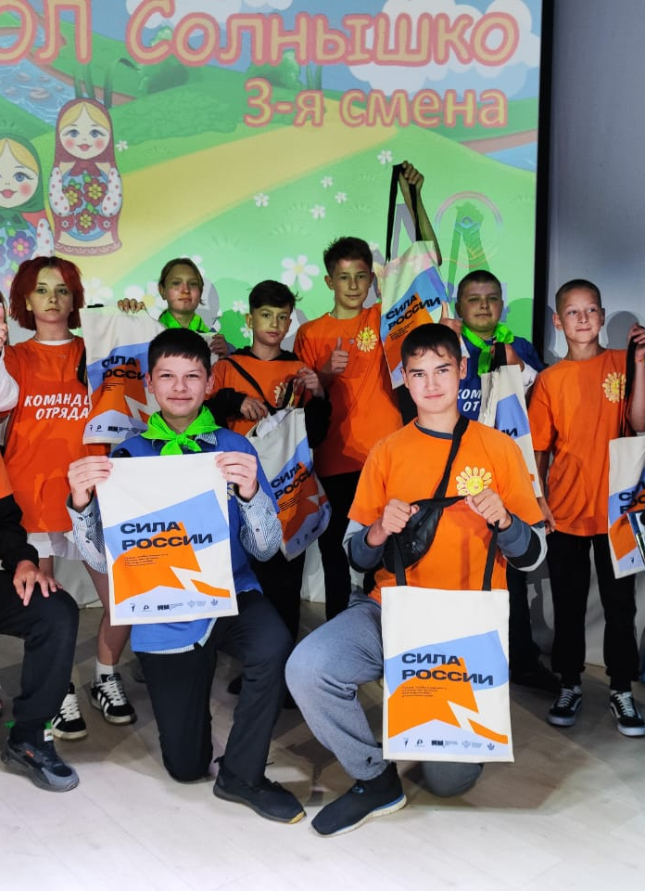
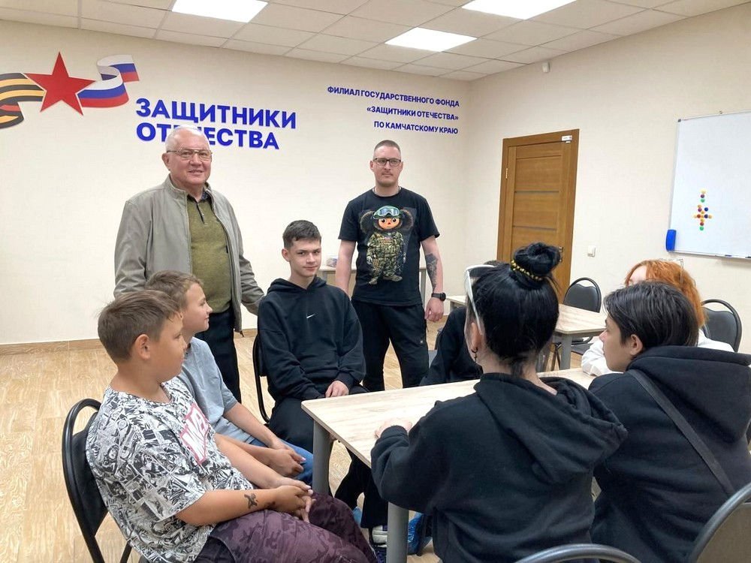
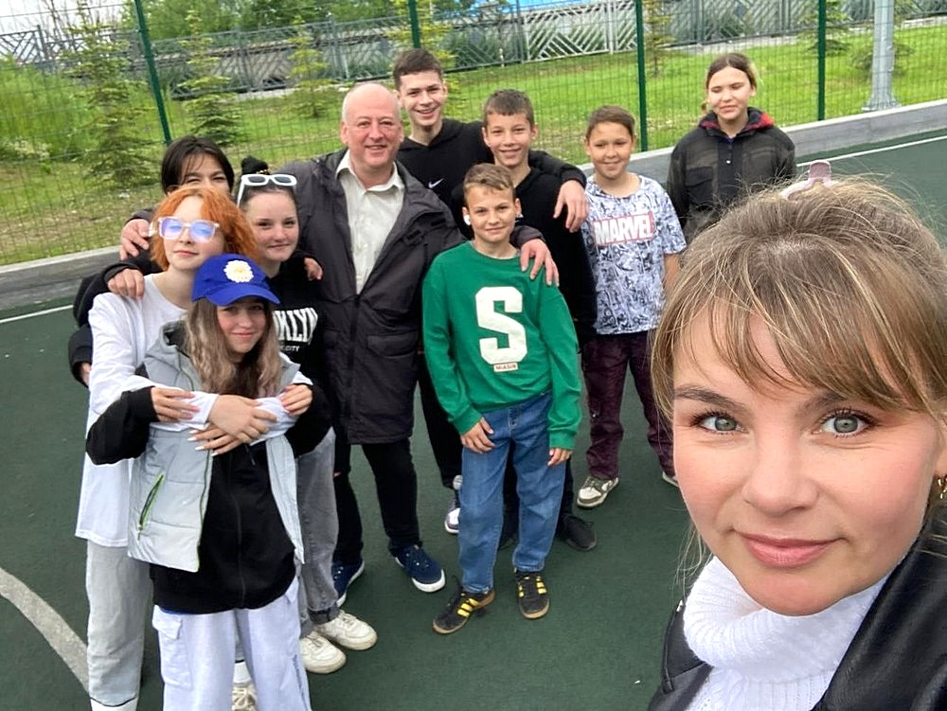
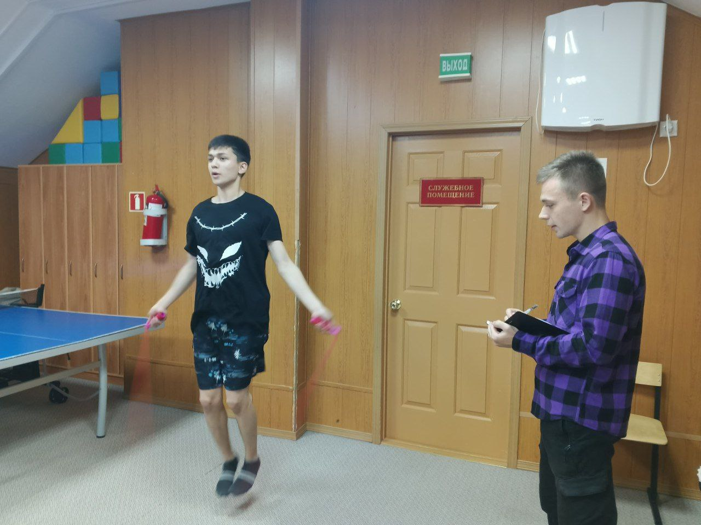
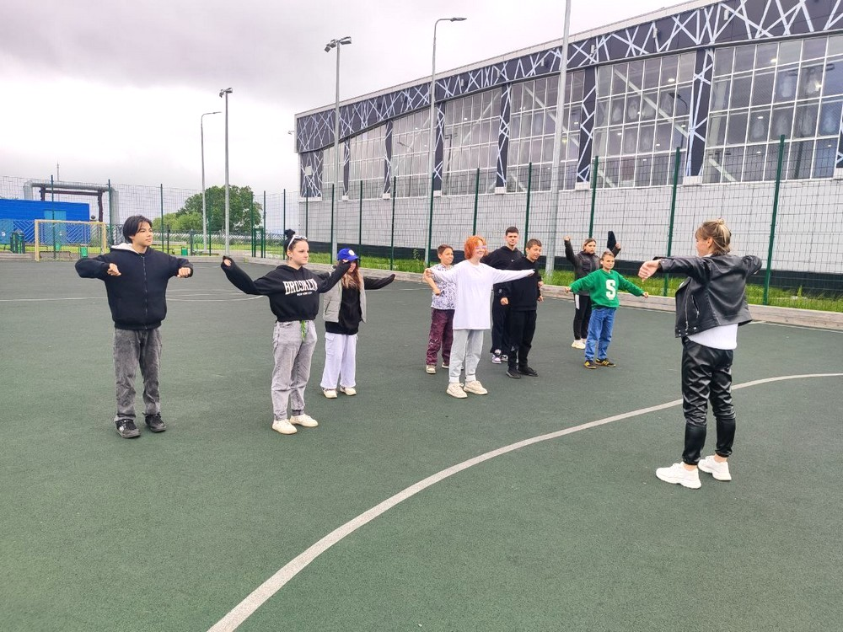
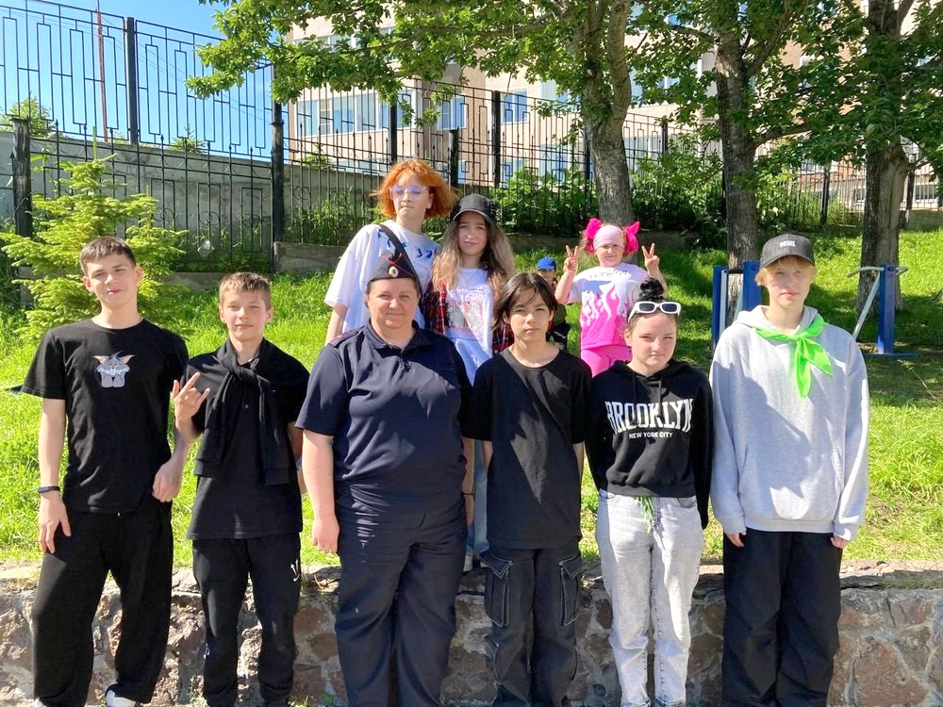
«Сила России»»

Slide 11
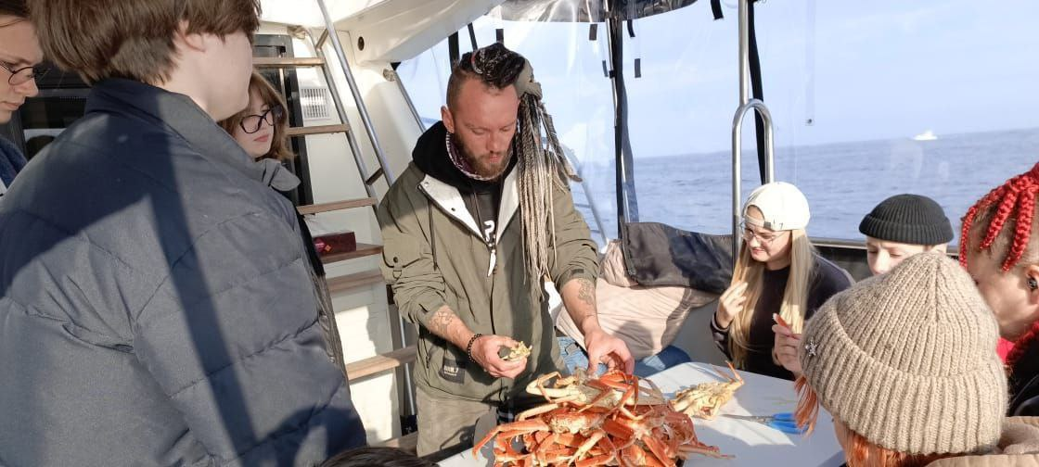
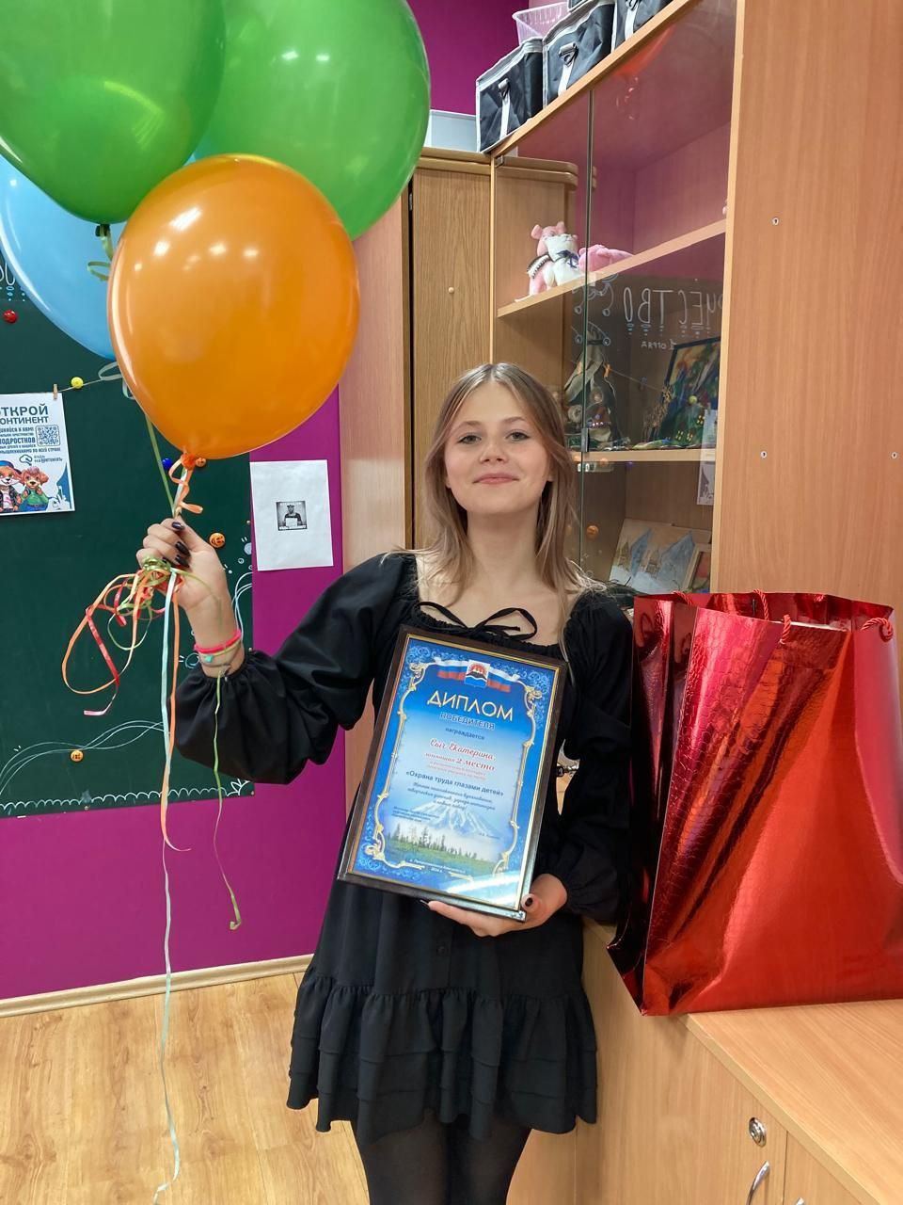
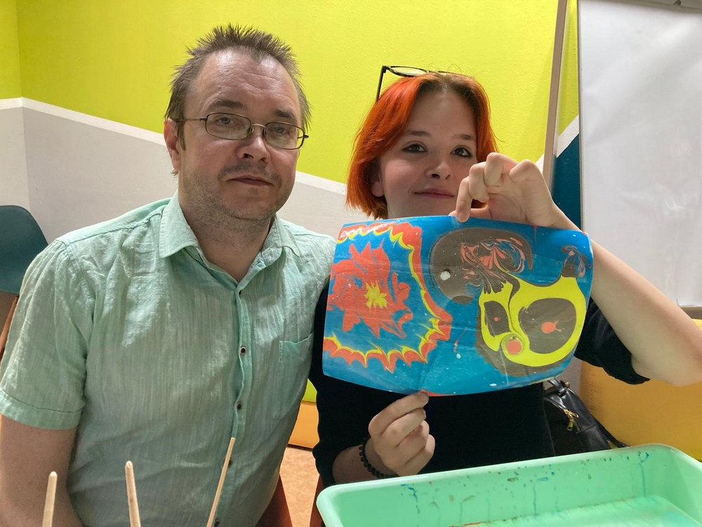
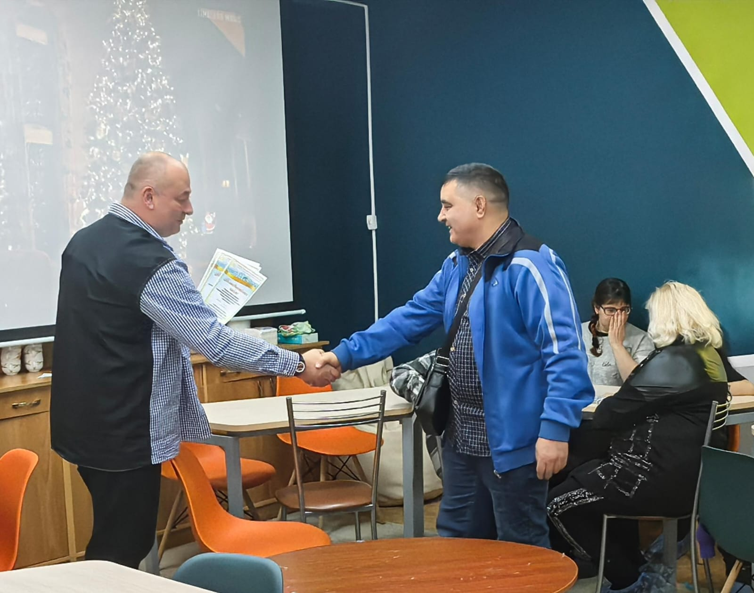
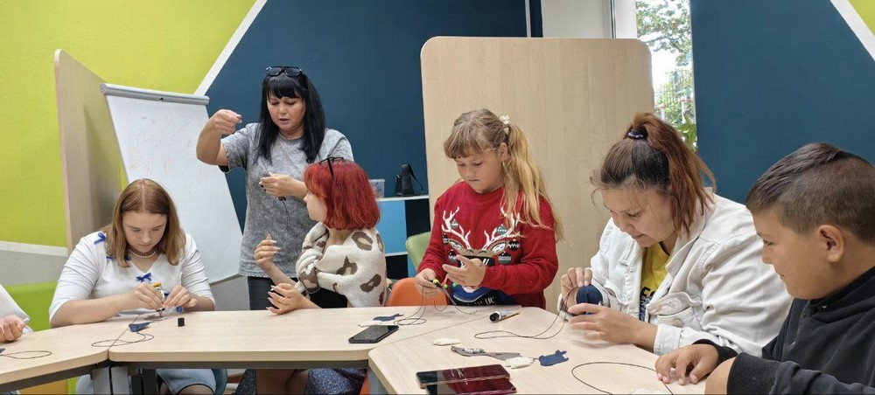

Slide 12
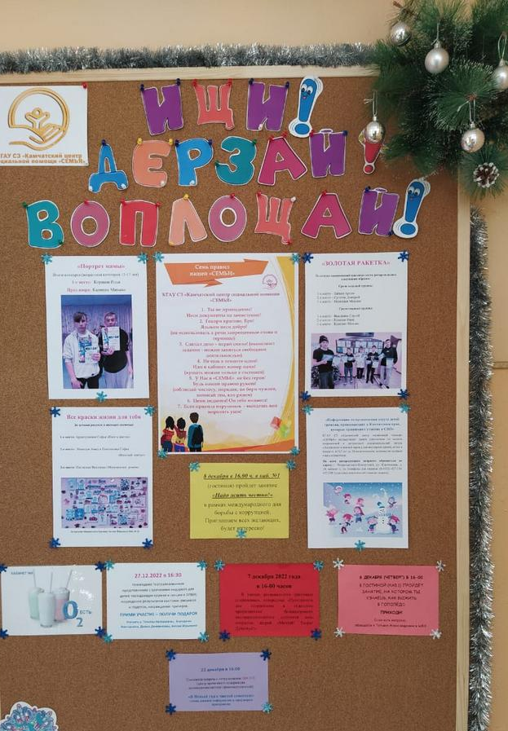
Результаты внедрения
Качественные показатели
•развиты социальные навыки, расширен круг общения, приобретены новые друзья;
•развита способность к творческой самореализации;
•повышена самооценка;
•повышена эмоциональная устойчивость;
•повышена школьная успеваемость;
•улучшены внутрисемейные связи между родителями и детьми
Количественные показатели
Ежегодно
посещают группы дневного пребывания - 110 несовершеннолетних;
в течение года на постоянной основе посещают творческие мастерские и клубы - 350 несовершеннолетних;
преодолевают школьную дезадаптацию, неуспешность в учебном процессе – до 40% несовершеннолетних в год;
определяются с выбором будущей профессии – до15% подростков;
Благополучатели:
ежегодно привлекаются к различным мероприятиям Центра - до 7 000 несовершеннолетних;
в работе семейных клубов принимают участие свыше 450 чел.

Slide 13
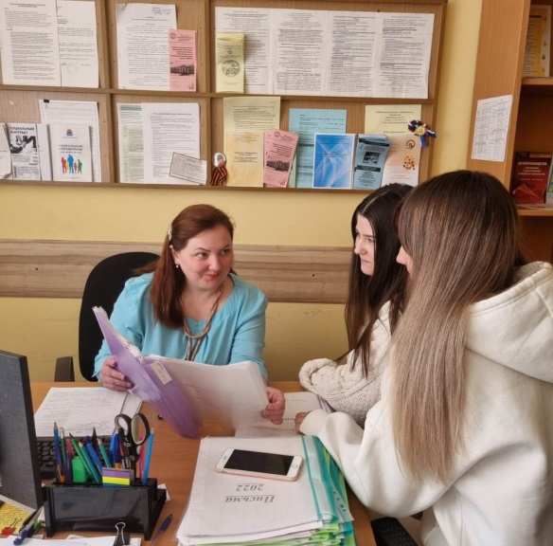
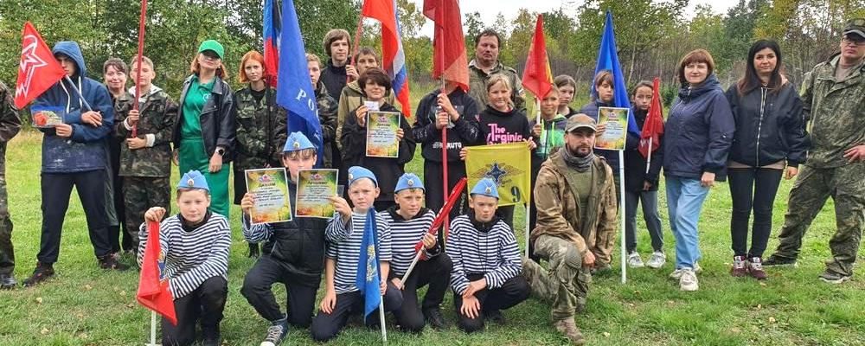
Социальный эффект
01
снижение риска совершения правонарушений несовершеннолетними
• полезная занятость несовершеннолетних в свободное время;
• освоение несовершеннолетними социальных правил и норм;
• приобретение несовершеннолетними навыков самостоятельной организации своего досуга;
• осознание подростками своей полезности и значимости для окружающих;
• укрепление внутрисемейных связей, как основного ресурса социализации ребенка
02
профилактика суицидальных намерений среди подростков,
03
становление подростка, как достойного, активного члена общества, гражданина страны

Slide 14
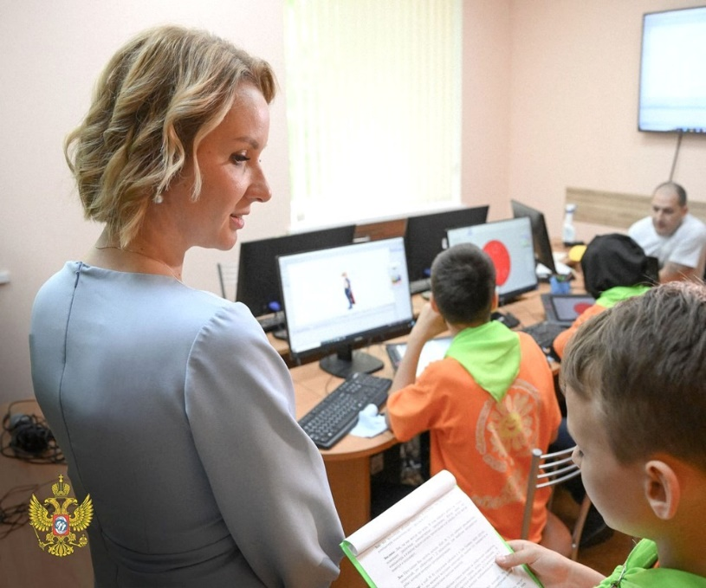

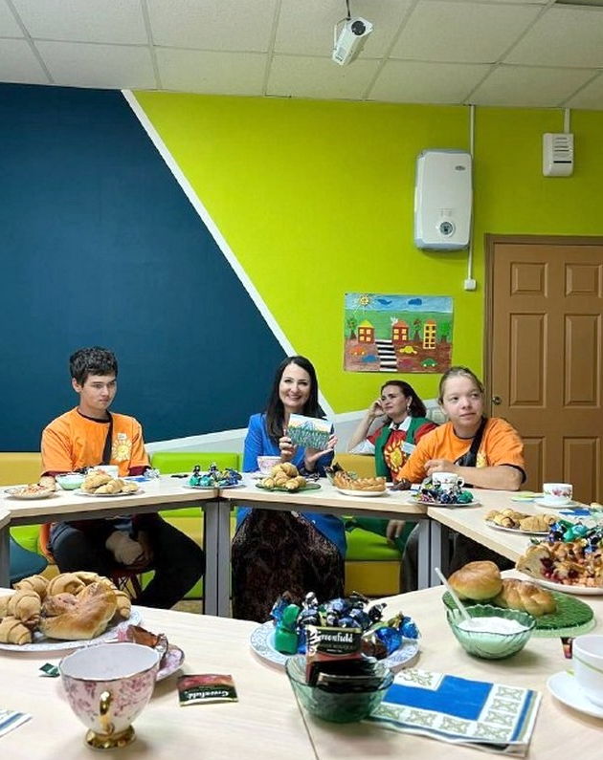
Возможности тиражирования
Практика была представлена профессиональному сообществу на XIII Всероссийском форуме «Вместе – ради детей! Доступная и качественная помощь», проводимого Фондом поддержки детей, находящихся в трудной жизненной ситуации в 2022 году.
Практика признана лидером форума в номинации «Правильный путь»
В настоящее время практика проходит экспертизу для размещения на портале АСИ «Смартека»
01
02
Опыт представлен:
на Всероссийской научно-практической конференции по актуальным вопросам профилактики девиантного поведения несовершеннолетних (31 мая — 1 июня 2022 года, г. Москва) (Сборник материалов https://fcprc.ru/wp-content/uploads/2022/12/Sbornik-konferentsii_Na-zashhite-detstva-2022.pdf );
на межрегиональной научно-практической конференции «Социализация и воспитание обучающихся: стратегии, технологии, опыт», Камчатский край, 2022г.
03
04

Slide 15


СПАСИБО ЗА ВНИМАНИЕ!
http://www.kamsoccentr.ru/
https://t.me/kamsoccentr_ru,
ttps://vk.com/kamsoccentr,
https://m.ok.ru/kamsoccentr
https://t.me/familyterritorykam

